Slide 1
YONGA TEKNOLOJİ & META
ÜRETİM HATLARI SUNUMU

Slide 2
Şirketimiz 2004 yılı başında kurulmuştur. Bir Yazılım Sistem ve Donanım Firması olarak iş hayatına giriş yapan firmamız uzun yıllar donanım alanın da güçlü ve uluslararası markaların Türkiye Distribütörü olan şirketler ile Yazılım, Donanım alann da işbirliği yapmıştır. Yine ERP Kurumsal Kaynak Yazılım Alanın da ise ulusal ve uluslararası firmalar ile işbirliği için de faaliyette bulunmuştur.
Türkiye bir şey üretemiyor diye her yer de haberler çıkarken Şirket sahibi Ahmet ALVER ve Kardeşi Mehmet Ali ALVER ortak bir çalışma ürünü olarak Mekatronik bir ürün olan Elektrikli Servo Aktüatör Ürün Modellerini üretmek için yola çıkmışlardır. Atex Belgeli Aktüatörleri Memleketimize ilk defa firmamız sunmuştur.
Dünyanın önde gelen Endüstriyel Kontrol Vanaları ve Otomasyon Sistemleri üreten şirketleri ile birlikte proje çalışmaları gerçekleştirilmiş ve her türlü akışkan ortamı için proses kontrolüne yönelik müşterilerine: ürünler tasarlanmış üretilmiş komple çözümler sunulmuş ve memleketimiz de ilklere tarafımız dan imzalar atılmıştır.

Slide 3
Ürettiği ürünler ile Almanların, İtalyanların ve İngilizlerin sektör de ki hegemonyasını kırmış kendi markasıyla ürünlerini iç piyasaya sunmuştur.
İlk önce kendi markamızla Türkiye de üretilmeyen Pinch Vana üretimini gerçekleştirdik.
Daha sonar da Y Tipi Çek Valf üretimi gerçekleştirilmiş olup ürettiğimiz ürünlerin sayısı gittikçe artmaktadır.
Saha çalışmalarımız da gördük ki firmaların ürünler açısın dan büyük sıkıntıları vardır. Bu durum üzerine bizler yine farklı farklı alanlar da ürün üretimleri gerçekleştirdik ve firmalarımızın beğenisine sunduk ve çok üst düzey memnuniyet verici geri dönüşler aldık.
Bu durum üzerine özellikle fabrikalar ve tesisler için yeni projeler ve ürünler geliştirmeye başladık. Tecrübelerimizin yoğunluğun da ve ışığın da özellikle ürünler alanın da üst düzey kaliteyi yakaladık.

Slide 4
Her türlü hammadde ve yarı mamullerin döküm ve talaşlı imalatın da çok üst düzey kaliteye ulaşıp bu konu da çok yüksek bilgi ve birikime sahip olduk.
Amacımız artık geleceğin çok yüksek hassas teknoloji ürünlerini geliştirmek ve milletimizin hizmetine sunmaktır.
Ana pazarlar olarak; Gemi İnşa-Denizcilik Sanayi, Su Arıtma Tesisleri, Su Dağıtım Şebekeleri, Proses Endüstrileri, Gübre Fabrikaları, Tekstil Fabrikaları, Santraller, Çelik Tesisleri, Kimyasal Tesisler, Doğalgaz, LPG, Petrokimya, Gıda, Çimento, Kâğıt, İlaç üretimi ve İnşaat mekaniği sektörlerinde faaliyet göstermektedir.
Ürün gamımız da Pnömatik Aktüatörler, Pozisyonerler, Elektrikli Aktüatörler, Patlaç Valfler, Solenoid Valfler, Ventiller, Kelebek Vanalar, Paslanmaz Küresel Vanalar, Özel Proses Vanaları ve Proses Uygulamaları da Vardır.
Yılların getirdiği uzmanlık sayesinde ülkemiz de; rakiplerine göre 3-4 kat daha uzun ömürlü ve fiyat avantajlı Pinch Vana - Granül Vana üretimini kendi imkânlarımızla gerçekleştirdik ve ürünümüzü hazır hale getirdik. Aynı zaman da Yeni ve teknolojik yeni ürünlere ait çalışmalarımız ar-ge departmanımız sayesin de hızla hayata geçmektedir.

Slide 5
FAALİYET ALANI
Faaliyet Alanı Nace lere uygun olarak :
Solenoid Valfler, Pinch Valfler , Pnömatik Güç Motorları , Pnömatik Aktuatörler ve EYLEYİCİLER, Elektrikli Aktuatörler ve EYLEYİCİLER Elektrikli Oransal Uzak Kumanda Aktuatörler, Endüstriyel Kontrol Vanaları ve Otomasyon Sistemleri , Endüstriyel Pompalar ve NEVİ Motor Sistemleri..Vd . Niş özel üretim müşteri özel taleplere göre ürünler ...
Yonga Teknoloji & Meta olarak Sıkıştırma Vanaları ( Pinch Vana ) ve Y Tipi Çek Valfler vb . ürünlerimizin yanında,
Çok özel ortamlara uygun özel valfler, vanalar, Kuru koparma valfi, staubli coupling , JetValfler , pompalar ve regülatörler üretim yeteneklerimizin dahilindedir.
Bu alanlar da ürün ve proje kapsamın da üretim yapabilmekteyiz ve aynı zaman da bu ürünlerin birbiriyle bağlantısını sağlayabilmekteyiz.
Ürettiğimiz tüm ürünlerimizin ve projelerimizin her çeşit dizaynlarını tasarımlarını kalıplarını, dökümlerini, talaşlı talaşsız imalatlarını ve montajlarını , Testlerini ve Özel Test makinalarını kendimiz yapabilmekteyiz.

Slide 6
Bunların yanın da Aşınmaya ve Yıpranmaya Karşı dayanıklı Dirsekler, Deveboynu Dirsekler, Çapırlar, Çekiçler, Kapsüller, Astarlar
Boru Hatları, Paketleme /Dolum Makinası Yedirici Ana Gövde,
Paketleme /Dolum Makinası Yedirici Ana Gövde Bileşenleri,
Paketleme /Dolum Makinası Yedirici Ana Gövde Çark ve Fanlarını üretiyoruz.
Kauçuk ve Plastik aksamlar için özel AR-GE ürünleri ürettik.
Özellikle Aşınma ve Yıpranmaya Karşı Dayanıklı Ürünler de çok ciddi bilgi birikimine ve Ar-Ge bilgisine sahip olduk.
Aşınma ve yıpranma için özel alaşım ve alaşımlar geliştirdik. Bu alaşımlar özellikle maden şekillendirme de çok ön plana çıktık.
Ürettiğimiz ürünlerimiz muadillerine göre vanalar da 4 kat aşınma ürünlerimiz de ise 20 kat daha uzun ömürlüdür.
Özel istek üzerine Yapı Kimyasalları üretimi yapan fabrikların ürün üretimi yapabilmeleri için Mekanik Alaşımlandırma yapan bir mekanik eko sistem den oluşan bir ürün grubu konstrüksüyonu üretimi gerçekleştirdik. Yapılan bu ürün sayesinde fabrikalar bu üretim den en az 250 çeşit ürün üretmeye başladılar.

Slide 7
YAPILAN VE GERÇEKLEŞTİRİLEN PROJELER İLE İLGİLİ DENEYİMLER
Pinch Valve Üretimi ( Türkiye de ilk Üretici ) , Pinch Food Valve Üretimi ( Türkiye de ilk Üretici Olmak ) , Y Tipi Özel Alüminyum Alaşım Çek Valf Üretimi ( Türkiye de ve Dünya da ilk üretici ) , R Serisi Serbest Düşüş Tipi Rotary Pompa ( Özel Alaşımlandırma - Muadillerine göre En uzun ömürlü Ürün ) , Kutup Başı Kaplin ( İlk Değiştirilebilir Varyasyonlu Model ) , Özel Ultra Aşınmaya dayanıklı Kapsül ( Hem sürtünme Aşınması hem korozif Aşınma Ekstra Dayanıklı ) , Fark Basınç sistemiyle Çalışan Paslanmaz Solenoid Valf ( Türkiye de ilk Üretici Olmak , Paslanmaz Y valf , Askeri Gemilerde Topu Kaidesine Yerleştiren Özel tip Hidrolik Aktuatör Motoru ( Çok küçük boyutla çok büyük ve ağır hacimleri hareket ettirebilme Özelliği ) , Paslanmaz Aktuatörlü Paslanmaz Küresel Vana ( Türkiye de ilk üretim.) Vidalı Mil ( Yine Ülkemiz de ilk defa üretilen bir ürün ) Aselsan İçin Yüksek Hassasiyetli Bir Eko Sistem Olan Solunum Valf – Acil Ürünümüzü Ülkemize ve Milletimize İlk Defa Biz Kazandırdık…Vd.

Slide 8
ÜRÜNLERE YÖNELİK TASARIM VE ÜRETİM ALTYAPISI
Ürüne Ait İlk Fikrin Oluşmasından Ürünü ortaya koyup üretmeye kadar her türlü Tasarım, Ar-Ge, Tersine Mühendislik ve Her Çeşit Malzeme den Döküme Ve Talaşlı İmalat Yapısına Sahibiz.
İş KOLU VEYA kolları
Ar-Ge ve Üretim faaliyetlerimizin odaklandığı ana iş kolları:
PNÖMATİK NAKİL TEKNOLOJİSİ, her türlü katı maddenin/dökme malzemenin kapatılması, dozlanması ve ayarı için
VAKUM NAKLİ, toz, granül, lif, tablet, haplar vb. malzemelerin yalıtımı/kapatılması için
KİMYA ENDÜSTRİSİ, boyaların, pigmentlerin, katkı maddelerinin, gübrelerin vb. dozlanması/kapatılması için
PLASTİK ENDÜSTRİSİ, granül, toz, pelet vb. ayarı, yalıtımı ve dozlanması için
SERAMİK ENDÜSTRİSİ, katı maddeler, çamurlar vb. için kapatma vanası olarak
ÇEVRE TEKONOLOJİSİ, atık su, toz, çamur vb. yalıtımı için
SU ŞARTLANDIRMA TESİSLERİ/SU ARITMA TESİSLERİ, kireç sütü, süspansiyonlar vb. için kapatma ve/veya ayar vanası olarak

Slide 9
TESİS MÜHENDİSLİĞİ/TOZ BOYAMA SİSTEMLERİ, tozların, boyaların vb. kapatılması ve dozlanması için
İNŞAAT ENDÜSTRİSİ/ÇİMENTO ENDÜSTRİSİ, çimento, beton, kum, çakıl, alçı, harç vb. için kapatma armatürü olarak
TİCARİ ARAÇLAR, her türlü yığın malzeme için üfleme hattının kapatılması için
SİLOLAR, taşma emniyetinin silo bileşeni olarak, üfleme hattının kapatılması, dağıtım, alım vb. için
MADEN ENDÜSTRİSİ, mineral, cevher, kömür vb. taşımasının kapatılması ve düzenlenmesi için
DEMİRYOLLARI, TRENLER, vakumlu tuvalet sistemlerinde dışkı ve kirli su için kapatma vanası olarak
DOZLAMA VE TARTIM SİSTEMLERİ, katkı maddeleri, boya maddeleri, pastalar vb. için
GIDA ENDÜSTRİSİ, püre, arpa, kolza, sos, şurup, aroma, baharat, un, tuz, şeker, fındık, meyve, sebze, kahve çekirdeği/tozu, mezbaha atıkları vb. dozlanması ve kapatılması için
Endüstri alanınızı listelerin içinde bulamadıysanız o zaman lütfen bize başvurun. Çok sayıda diğer uygulama alanlarımız mevcut olup sizin üretim süreciniz için uygun olan Pinch Vanası çözümünü bulabiliriz!

Slide 10
ÜRÜN/PROJE/HİZMETLER
Pinch Vana
Y Tipi Çek Valf
Paslanmaz Solenoid Vanalar
Paslanmaz Pistonlu Vanalar
Her Türlü Endüstriyel Kontrol Vanaları
Yüksek Hassasiyetli Bir Eko Sistem Olan Solunum Valf – Acil
Özel Ultra Aşınmaya dayanıklı Kapsül ve Fan
Hidrolik Aktüatör

Slide 11
  Kullanılan enstrümanlar ;
  İş istasyonları bilgisayarlar
  Özel yazılım programları ( Tasarım amaçlı ve tersine mühendislik için ) 3 Boyutlu tarayıcı ve model üretmek için kullanılacak 3 boyutlu yazıcılar
  Özel yazılım programları ( Simülasyon ve bilgisayar tabanlı animasyon ve uygulamalar için )

Slide 12
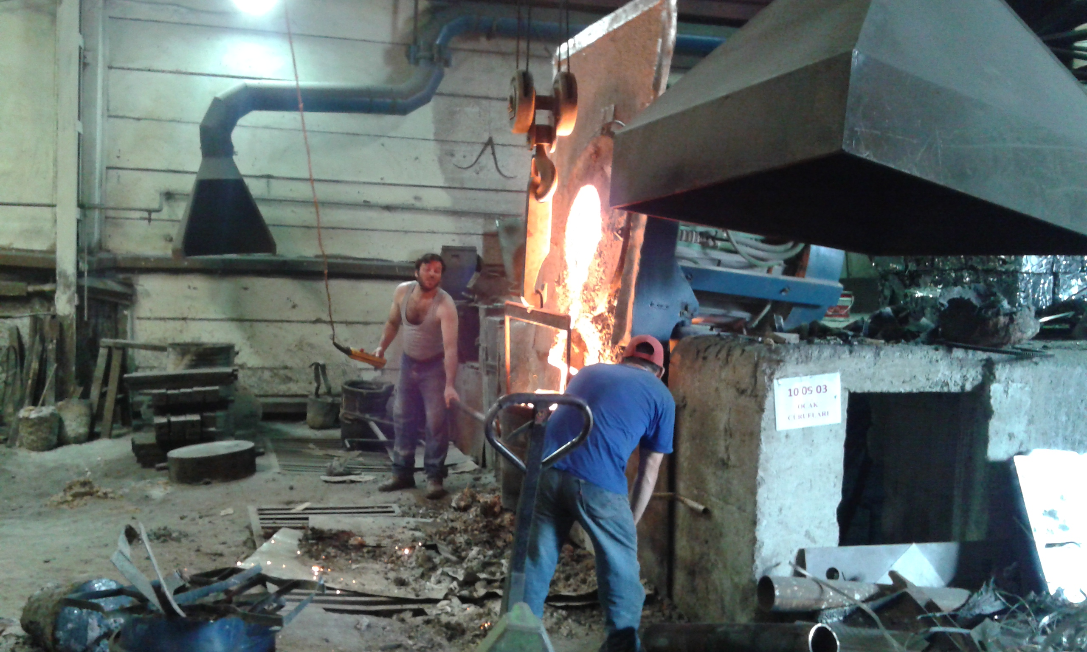
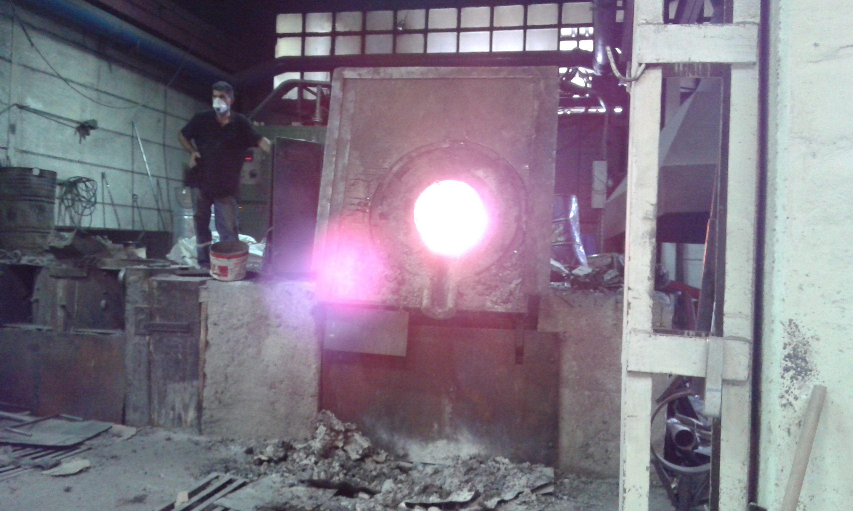
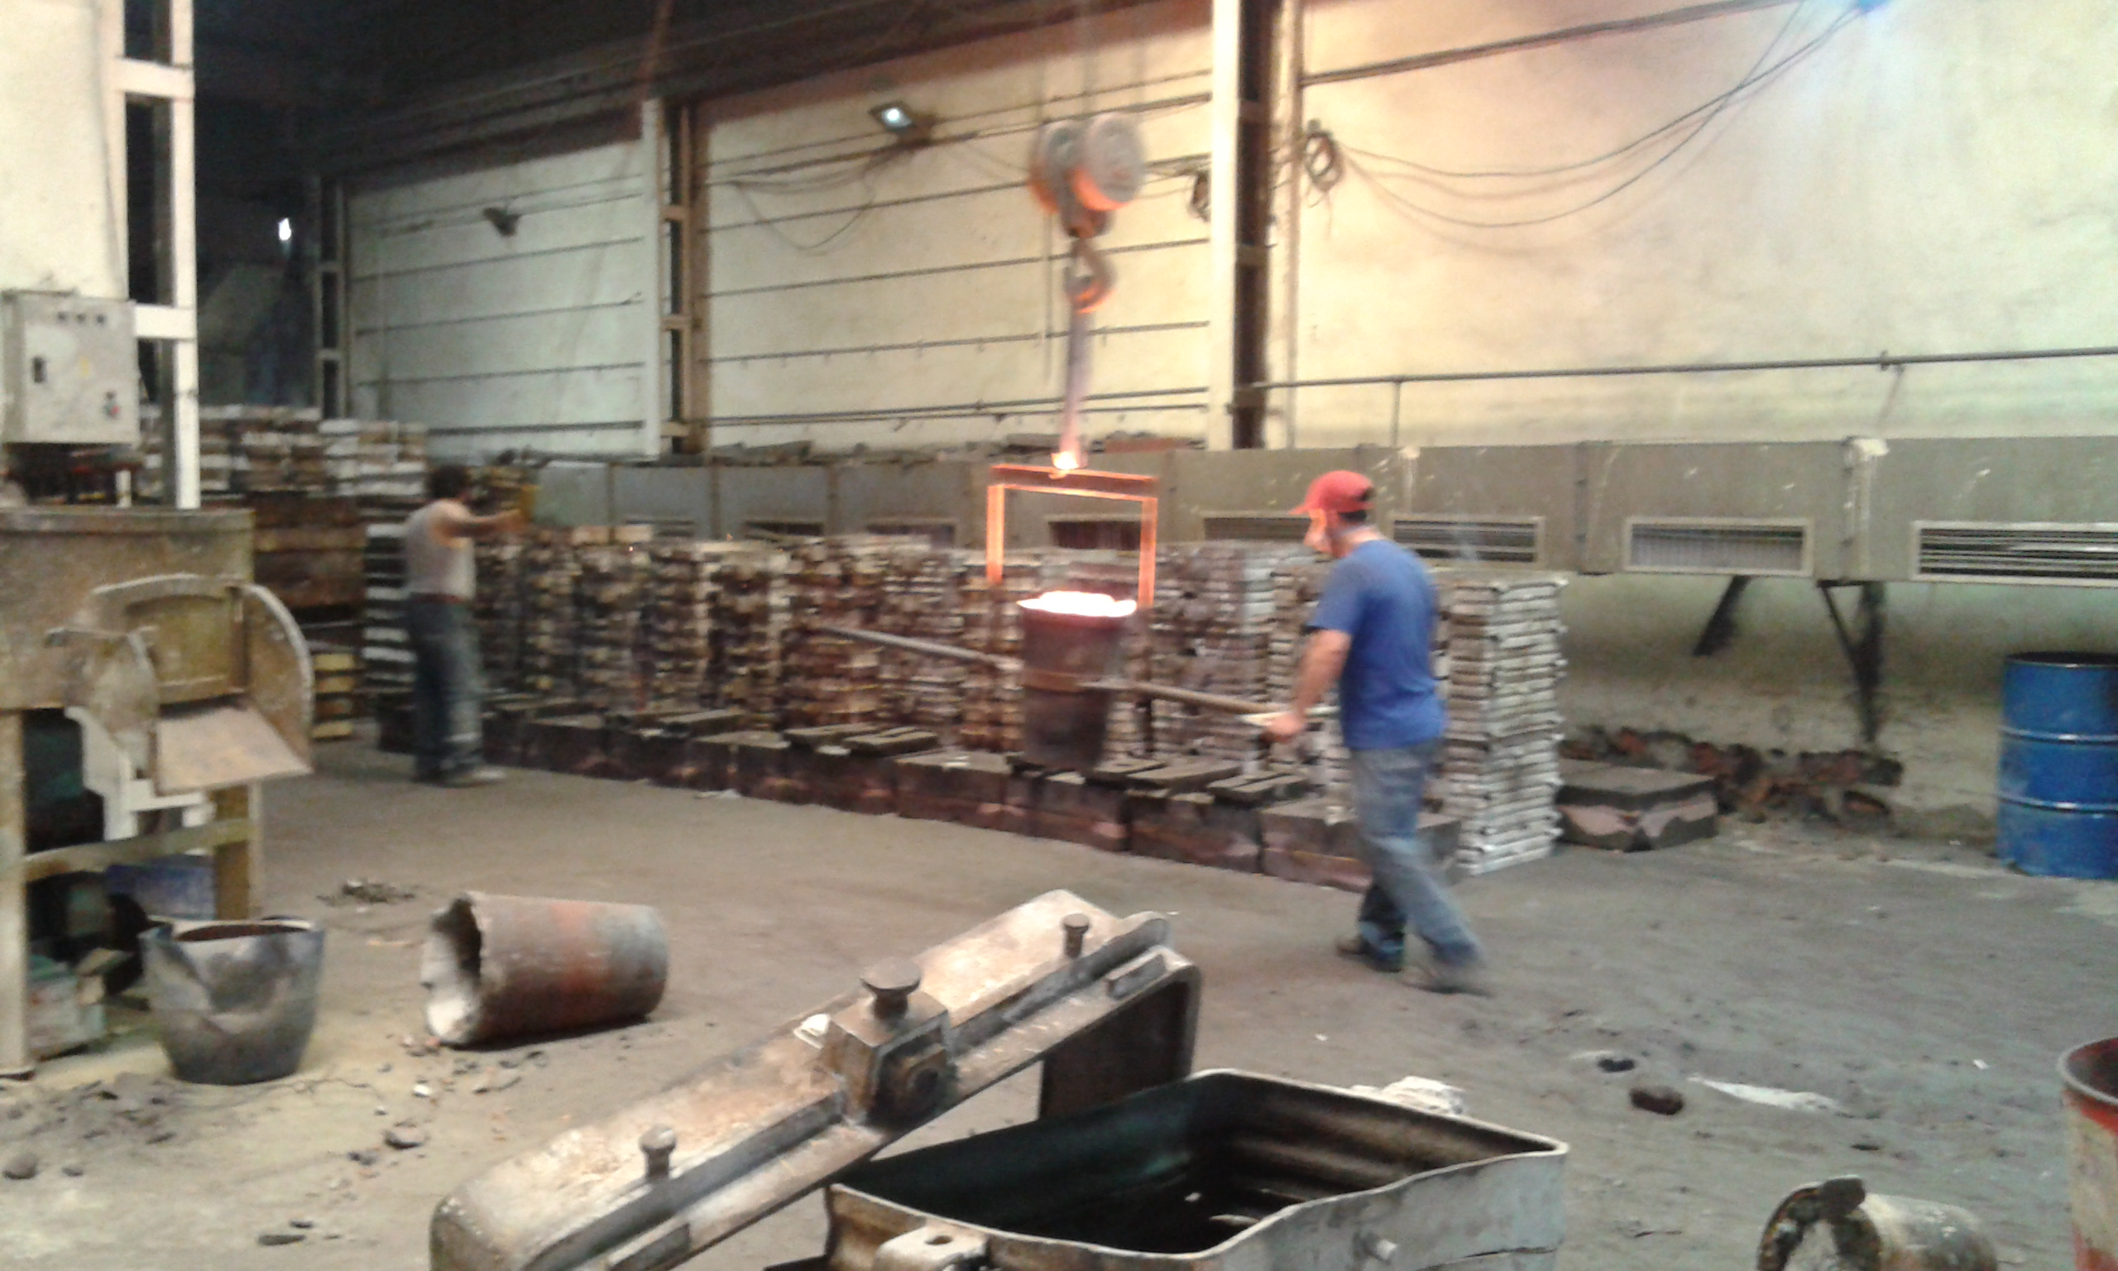
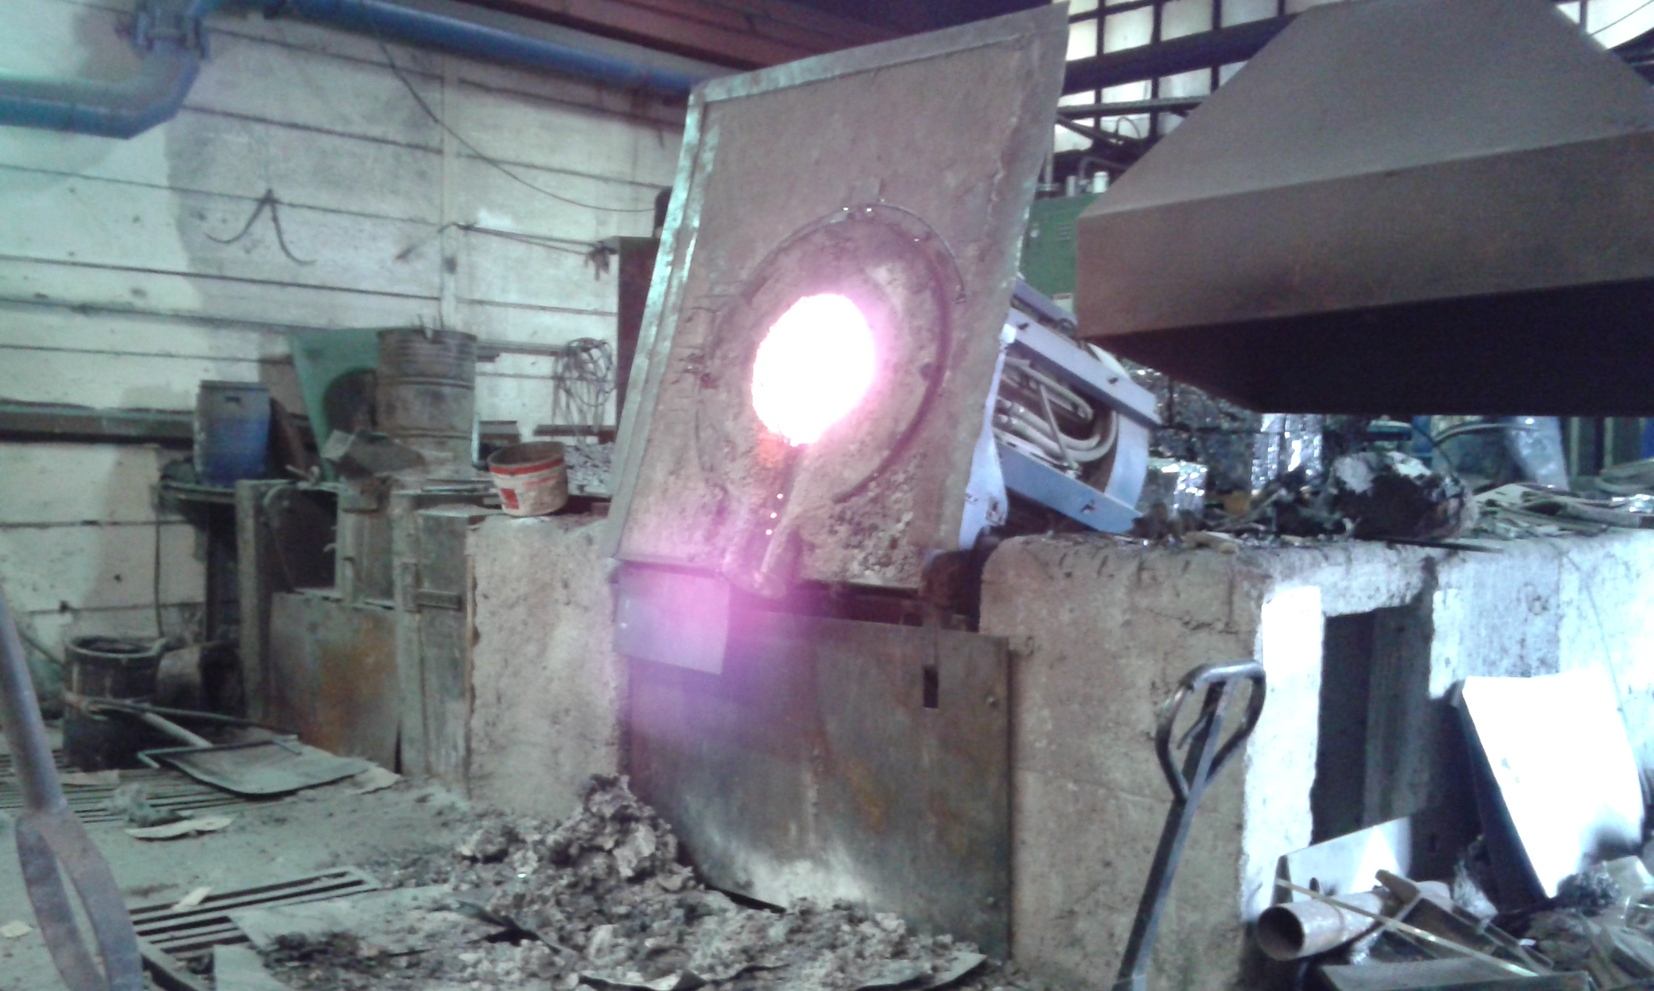
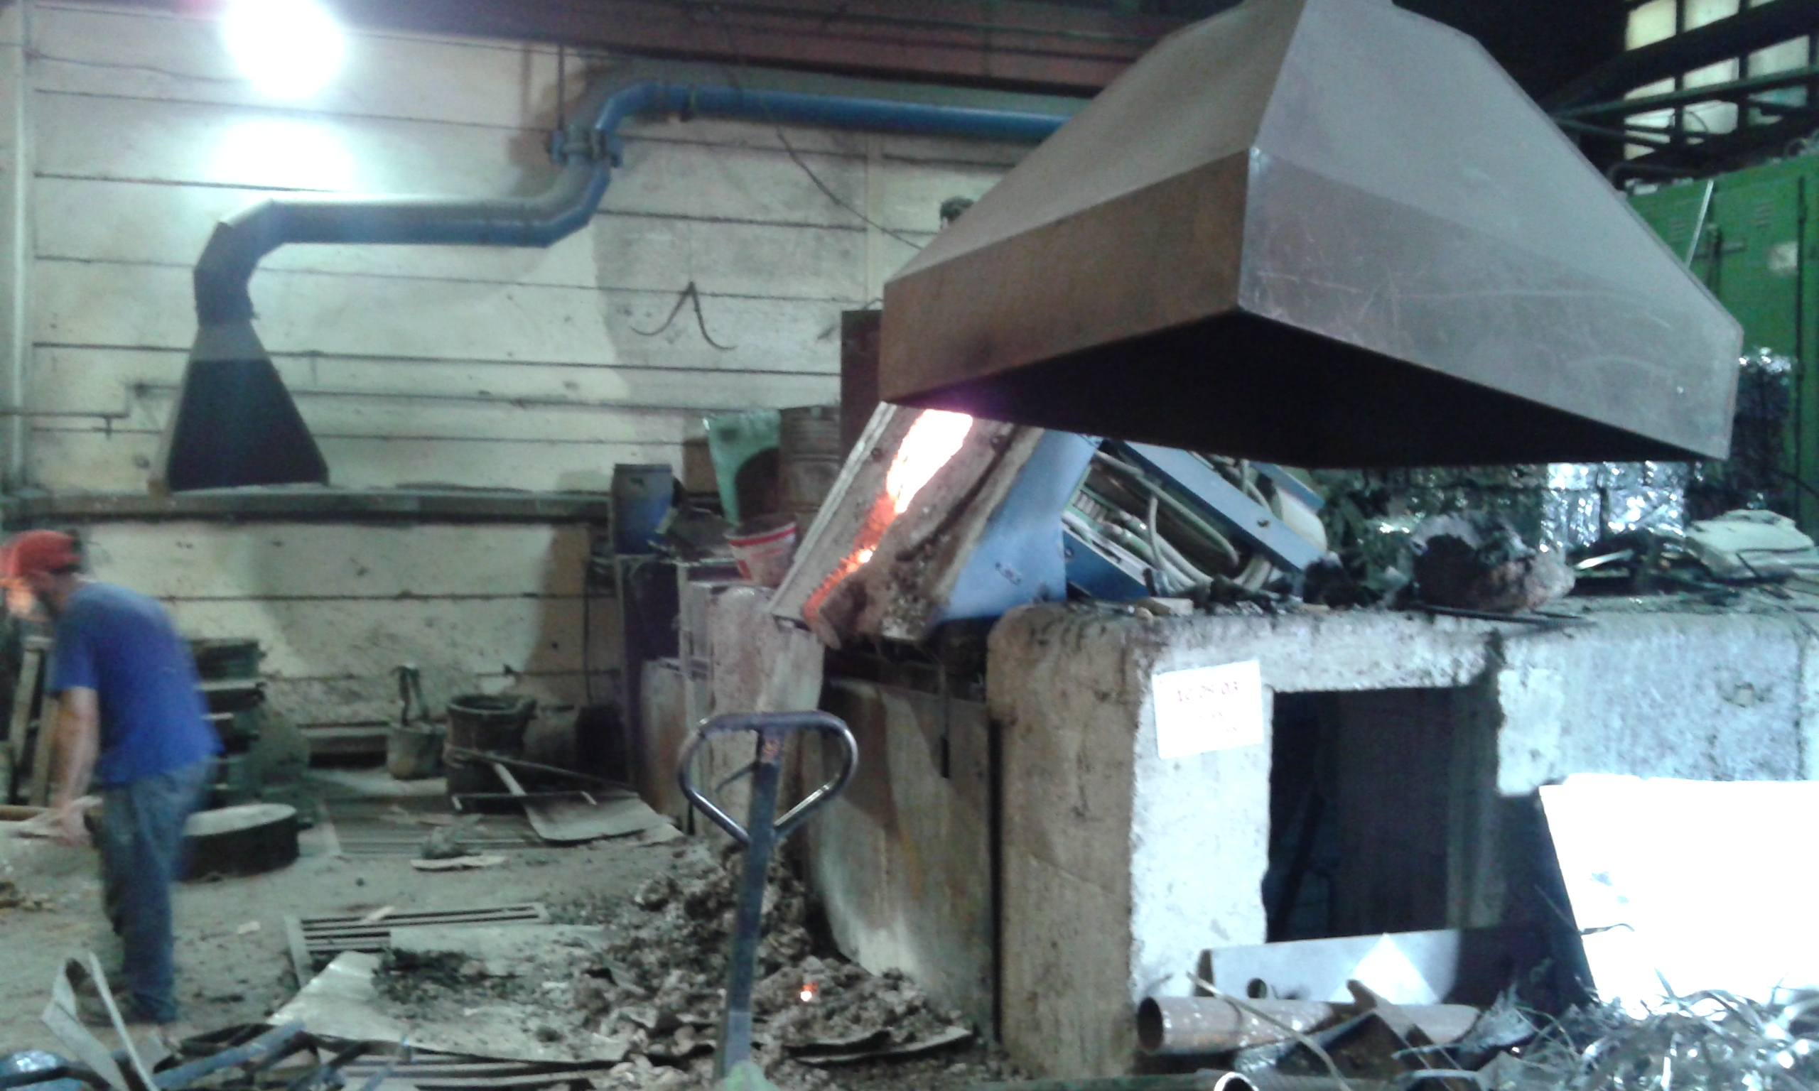
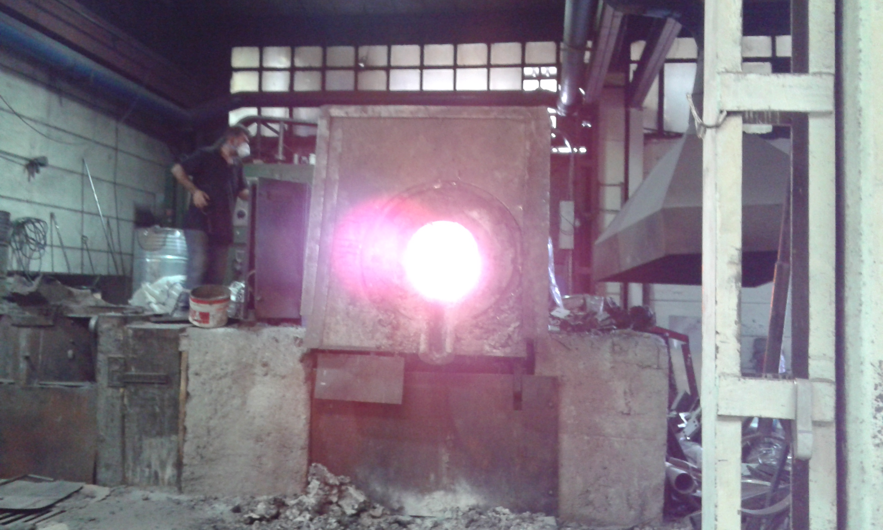

Slide 13
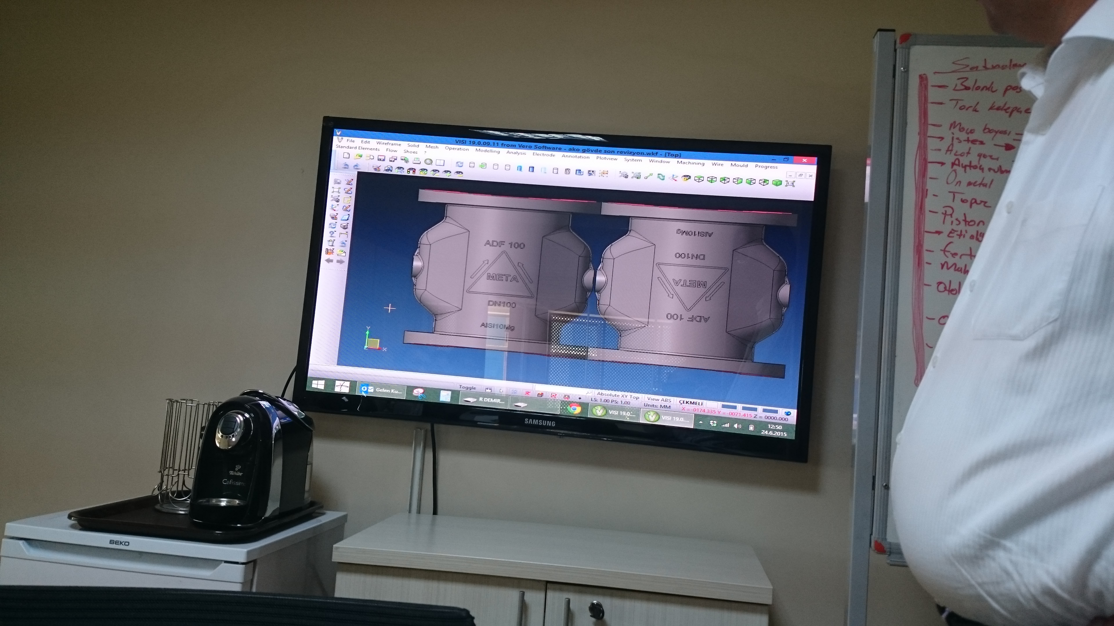
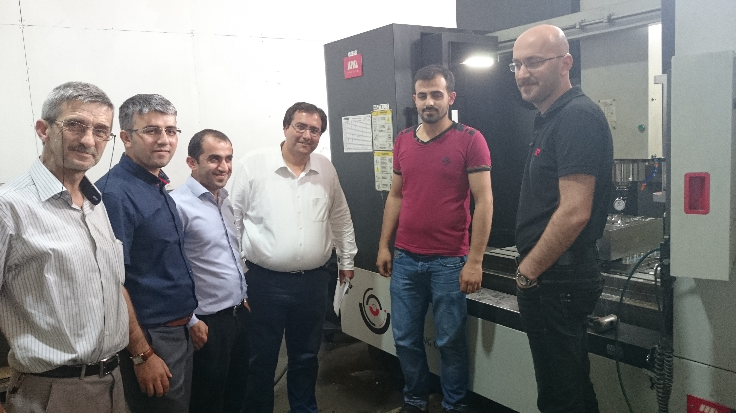
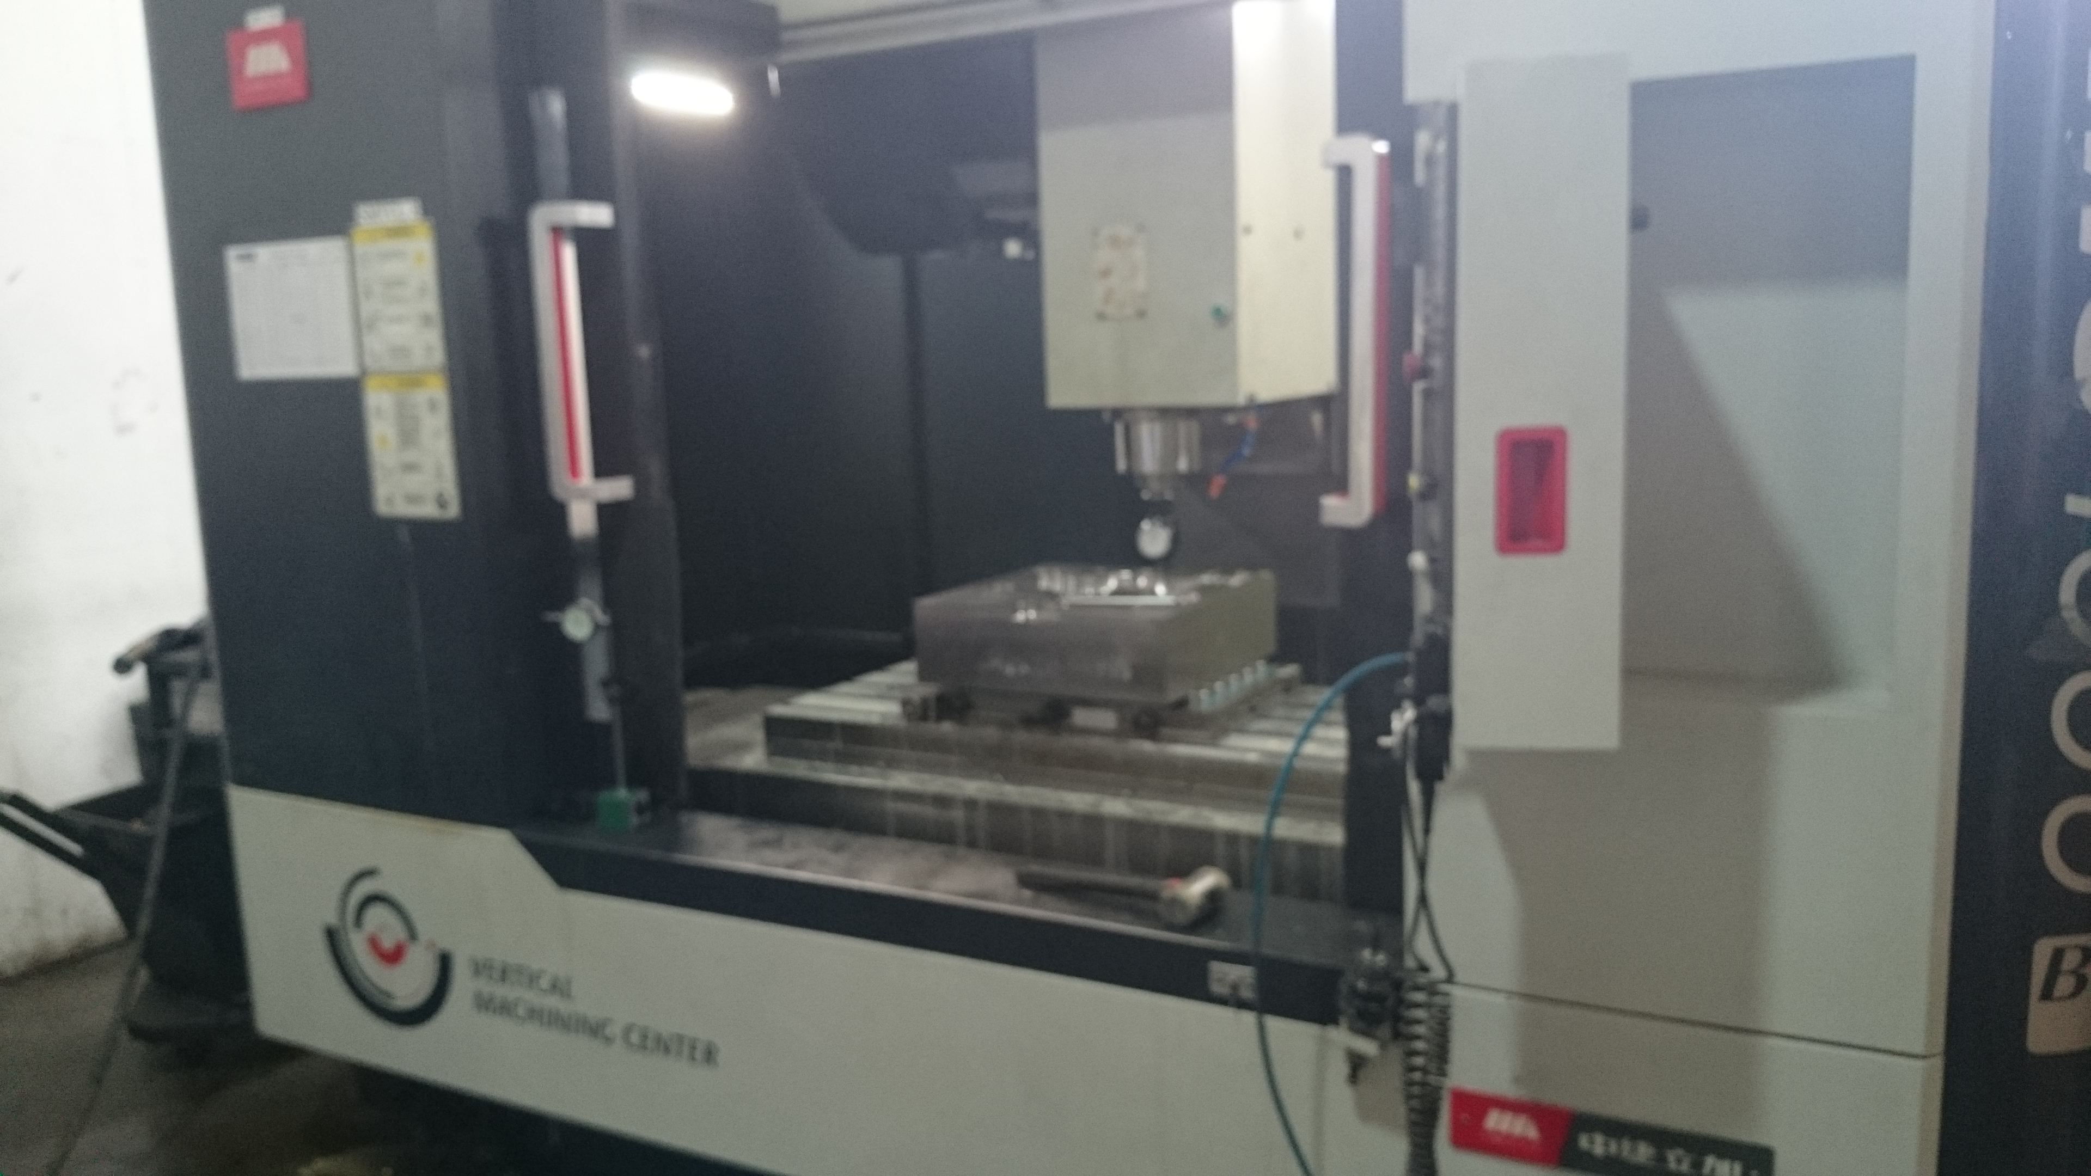
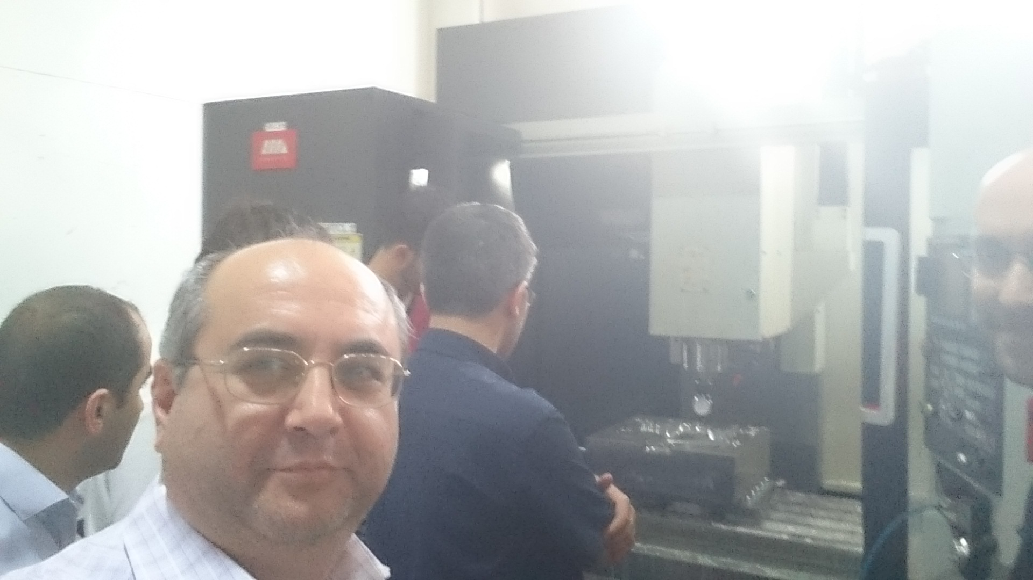
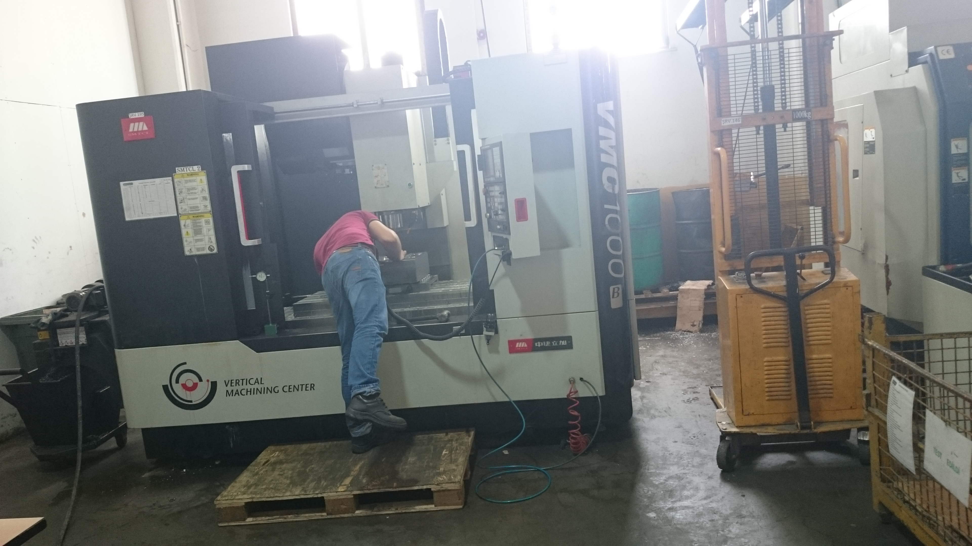
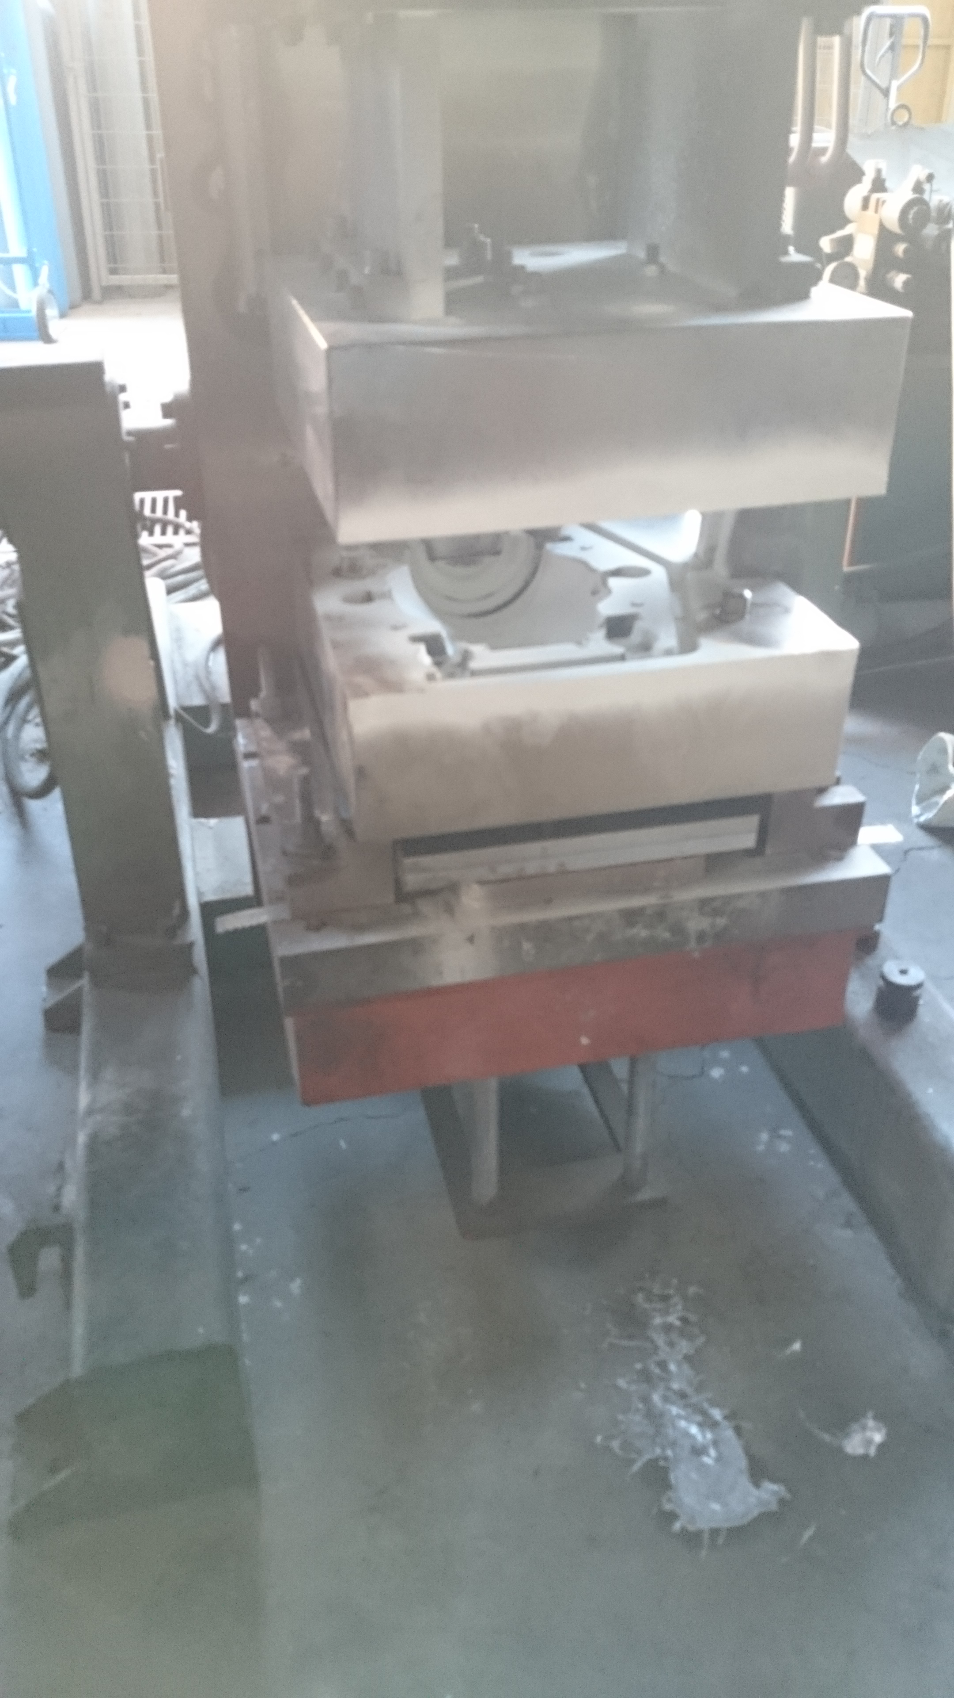
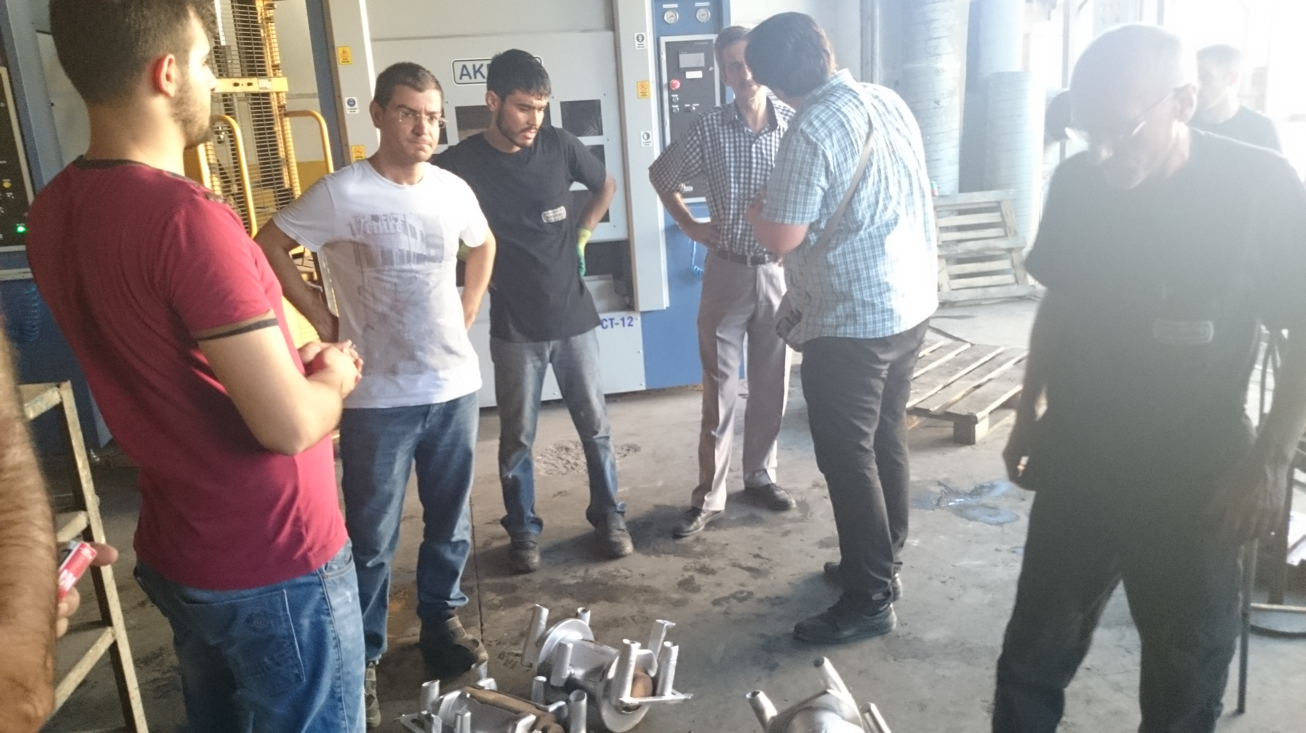
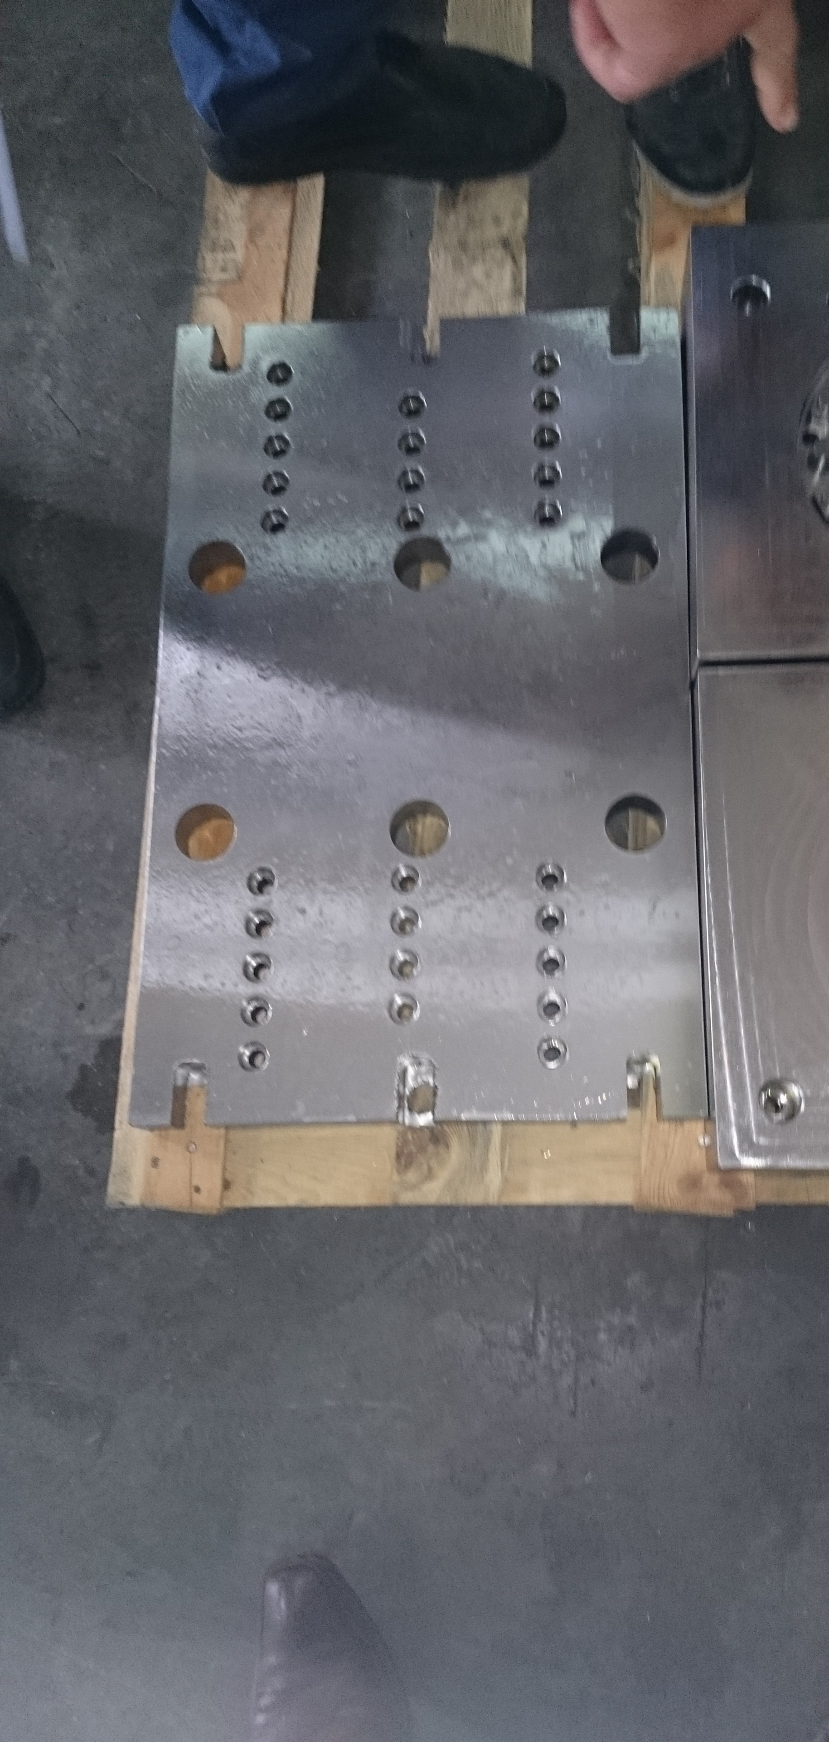

Slide 14
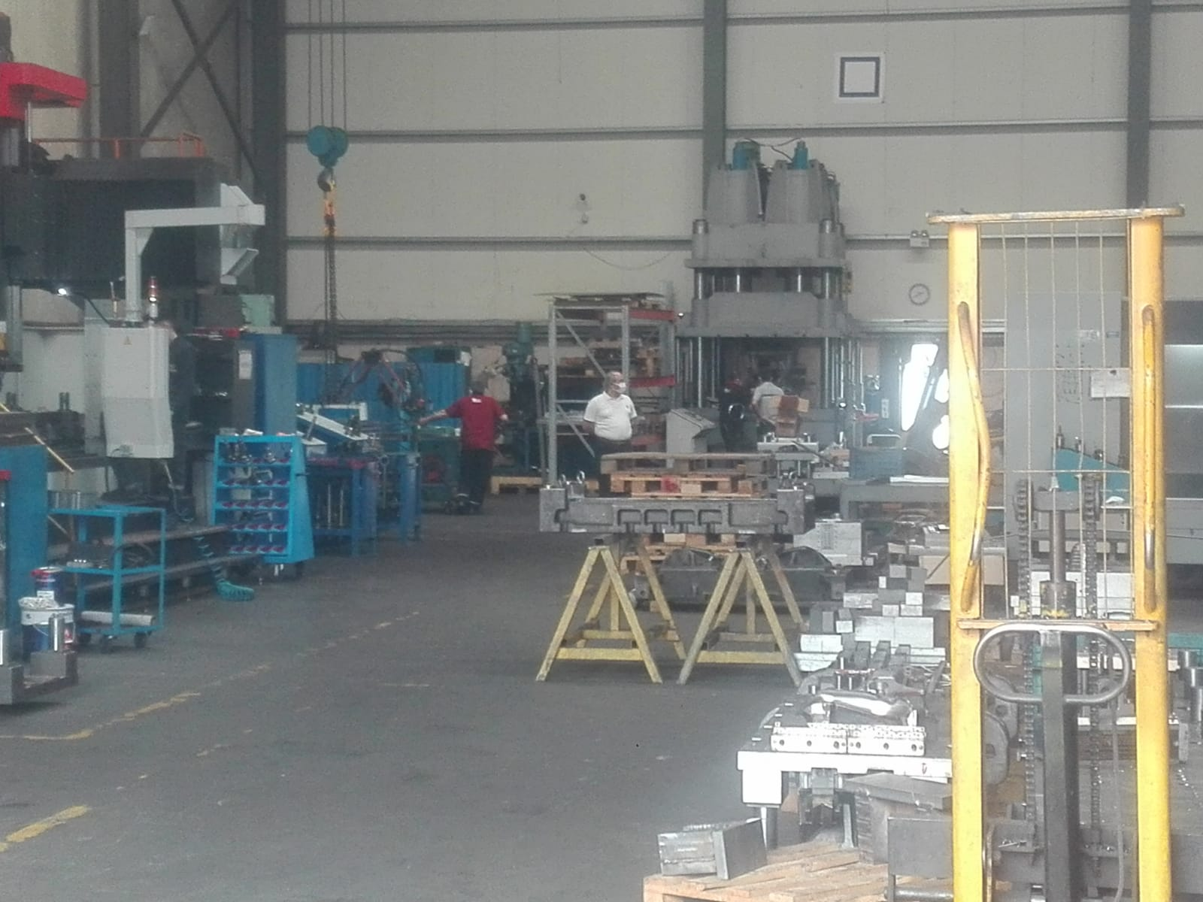
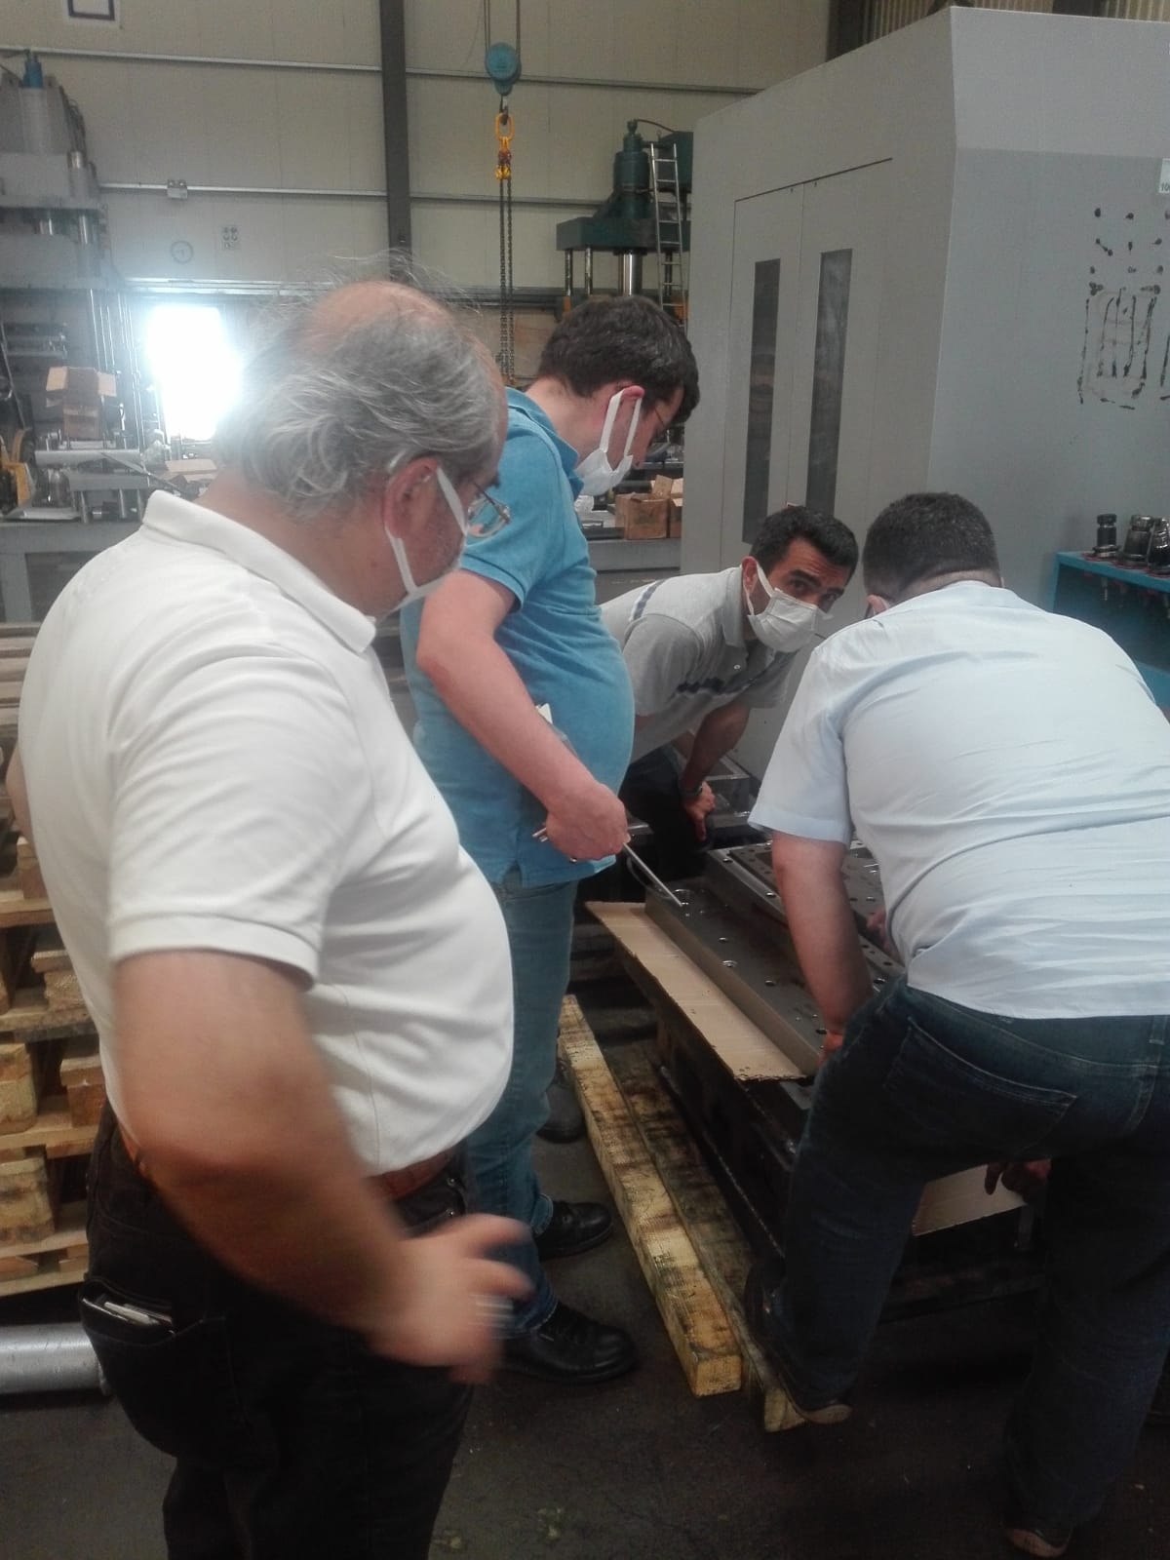
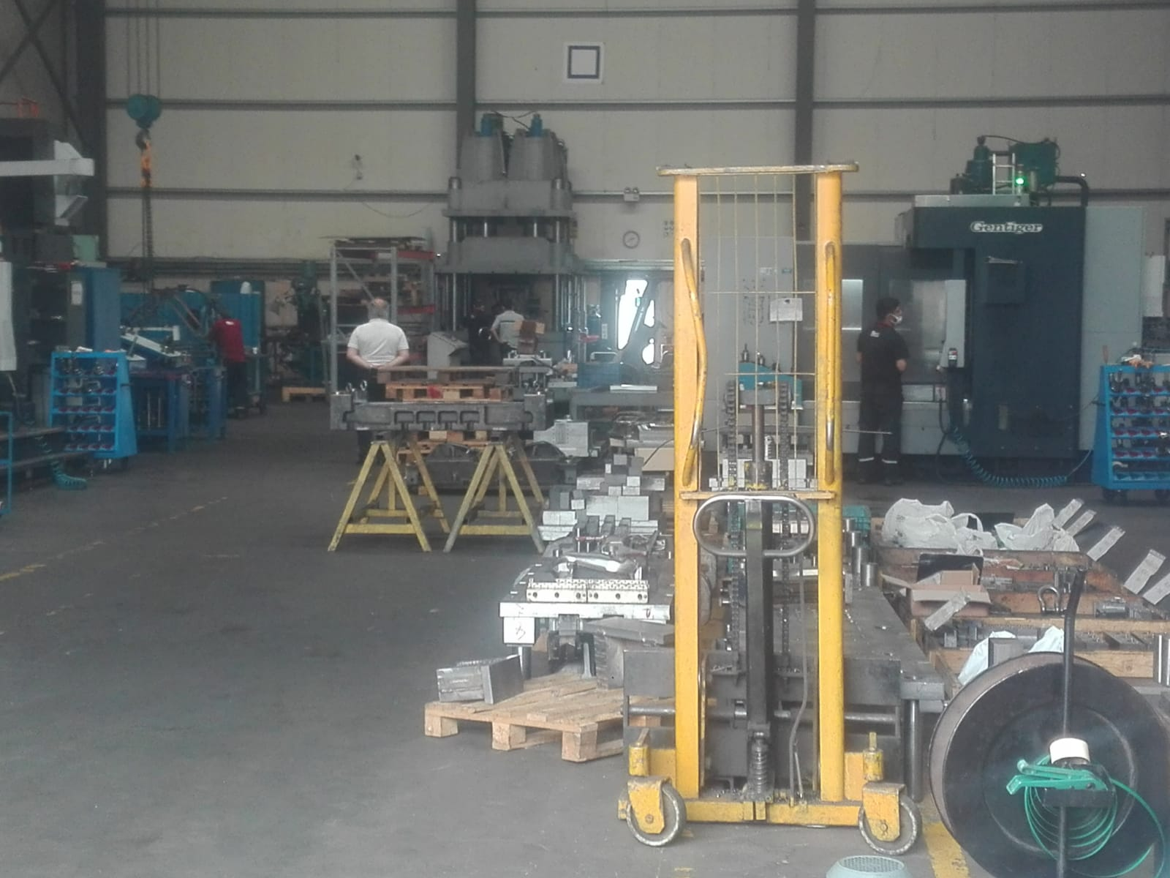
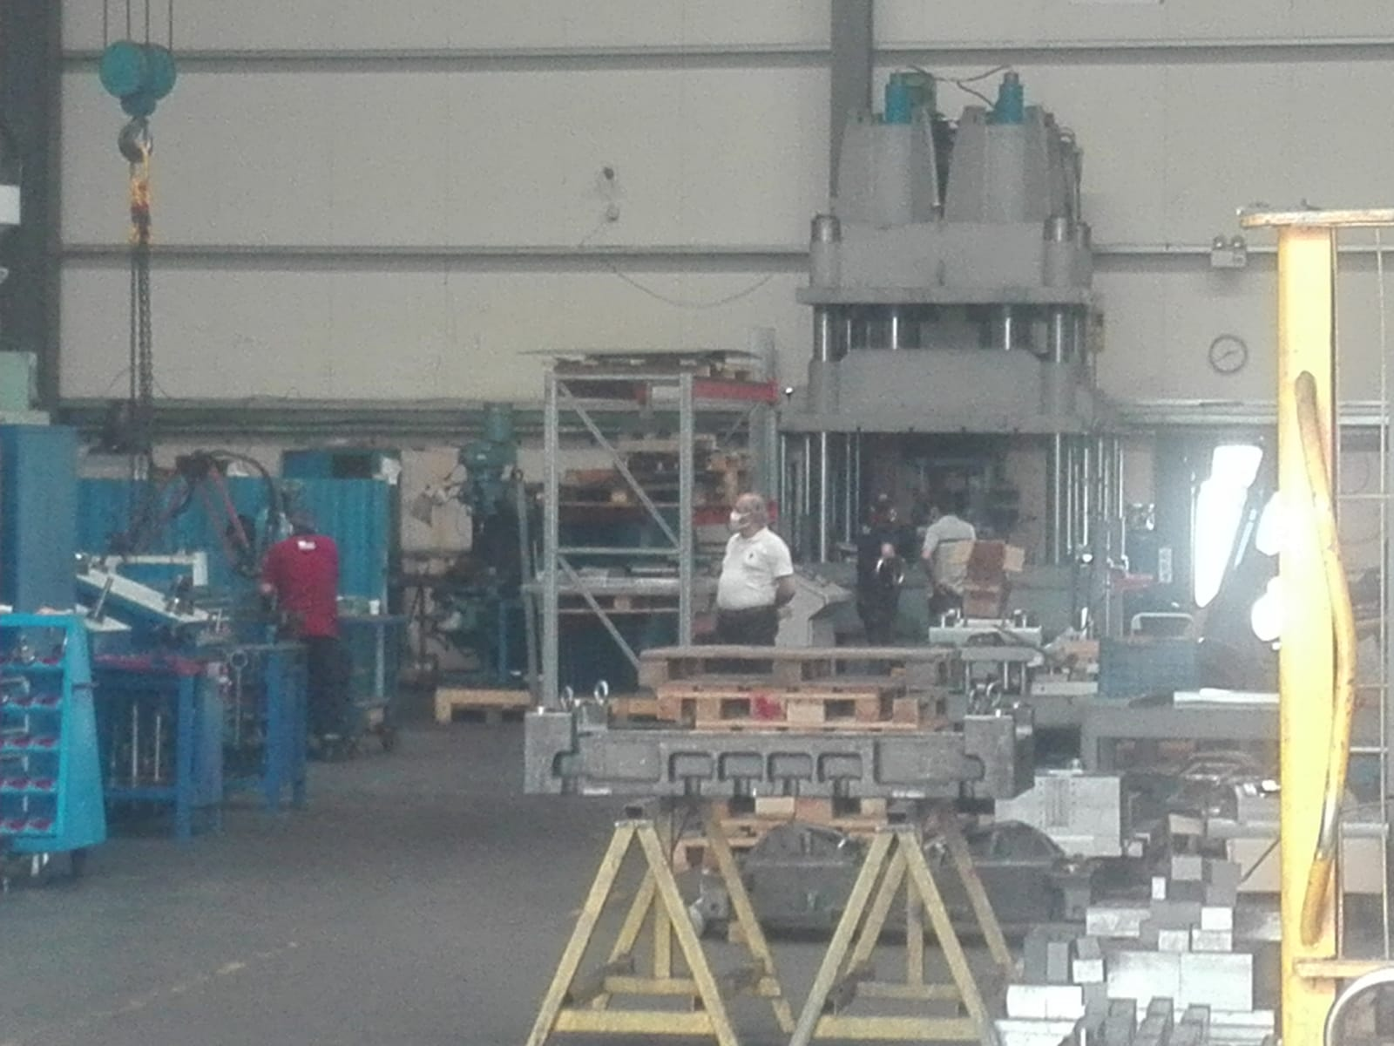
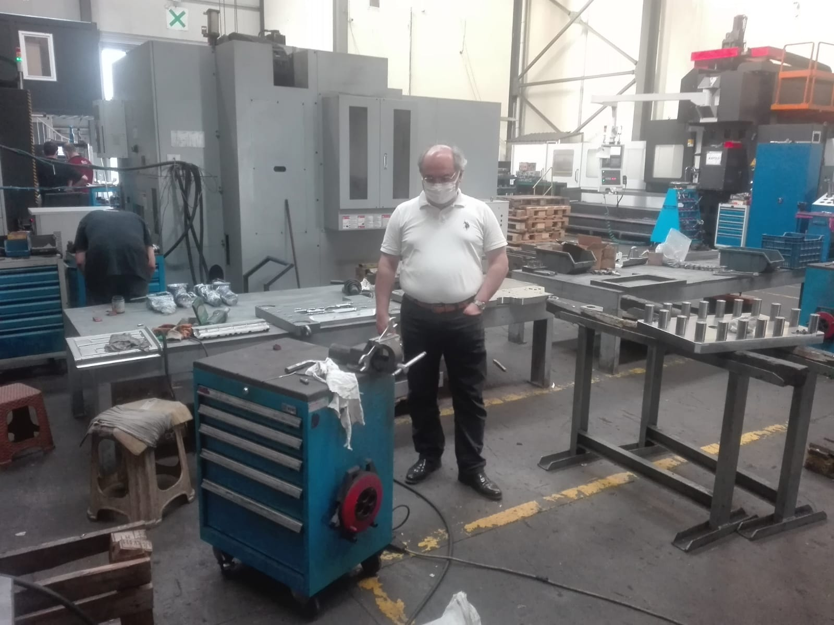
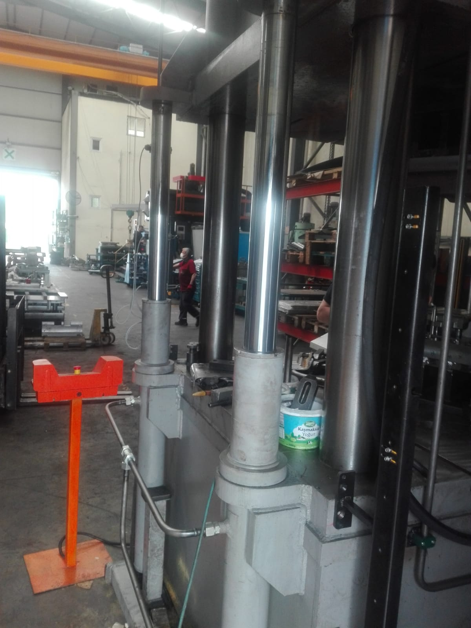
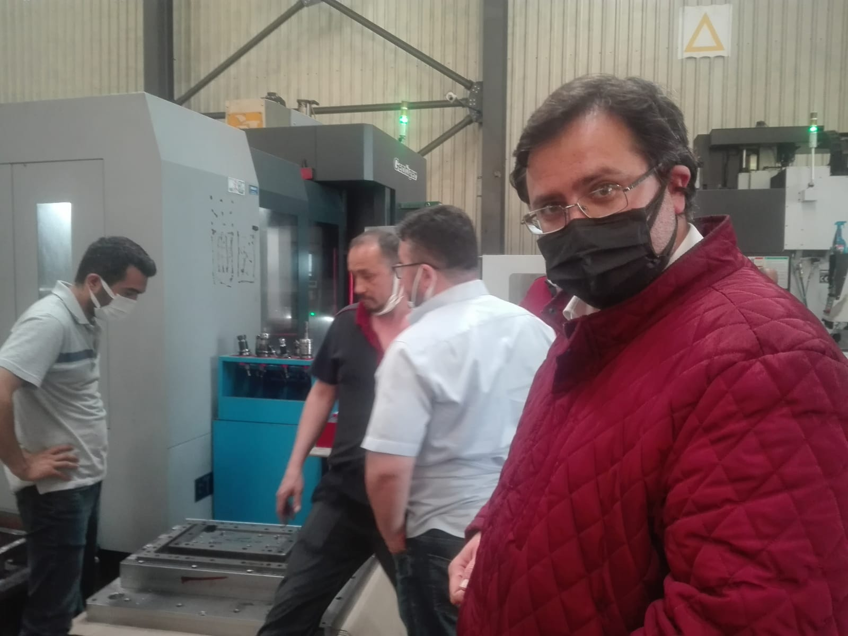
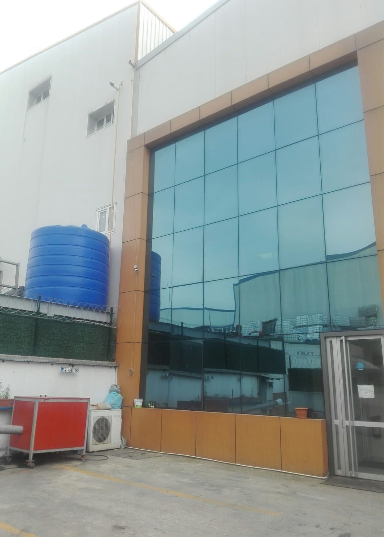
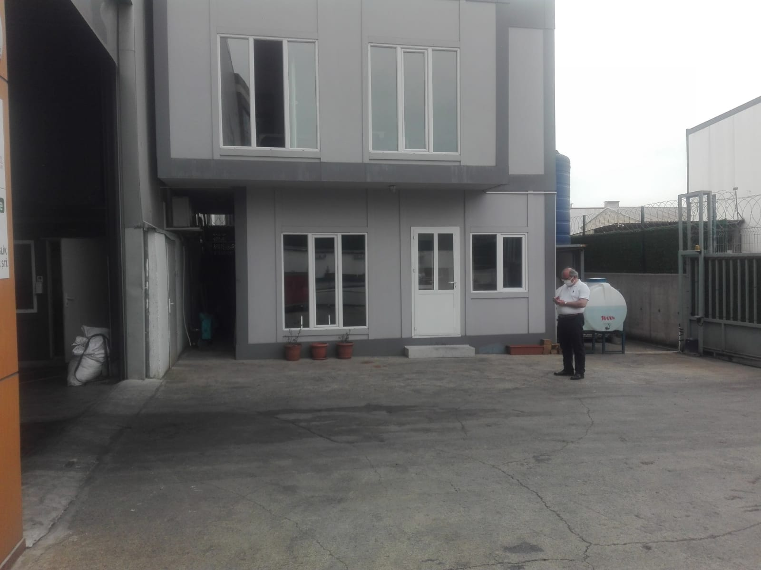
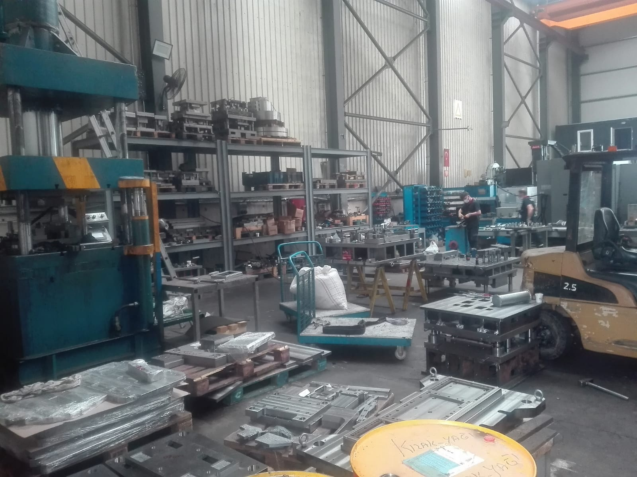
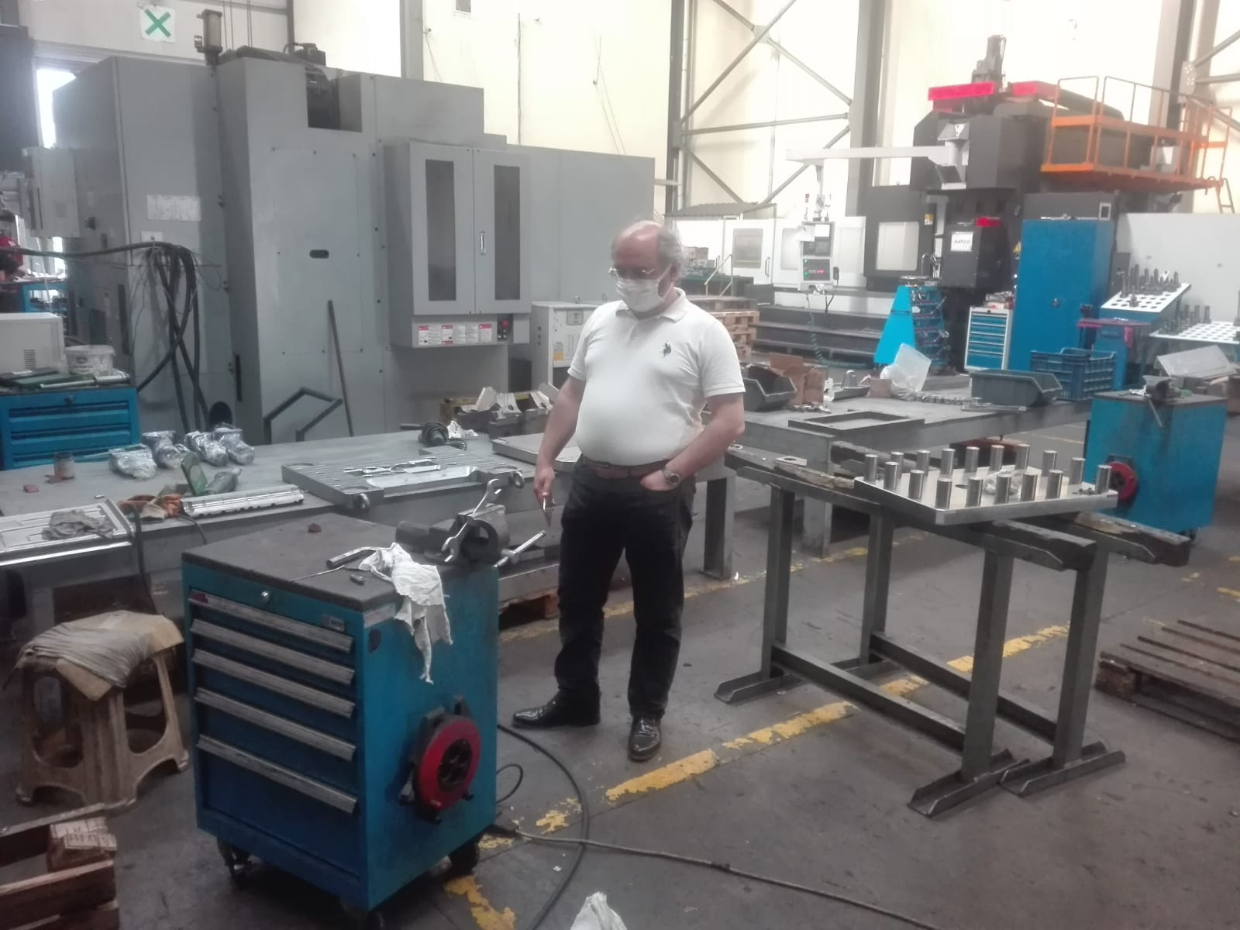
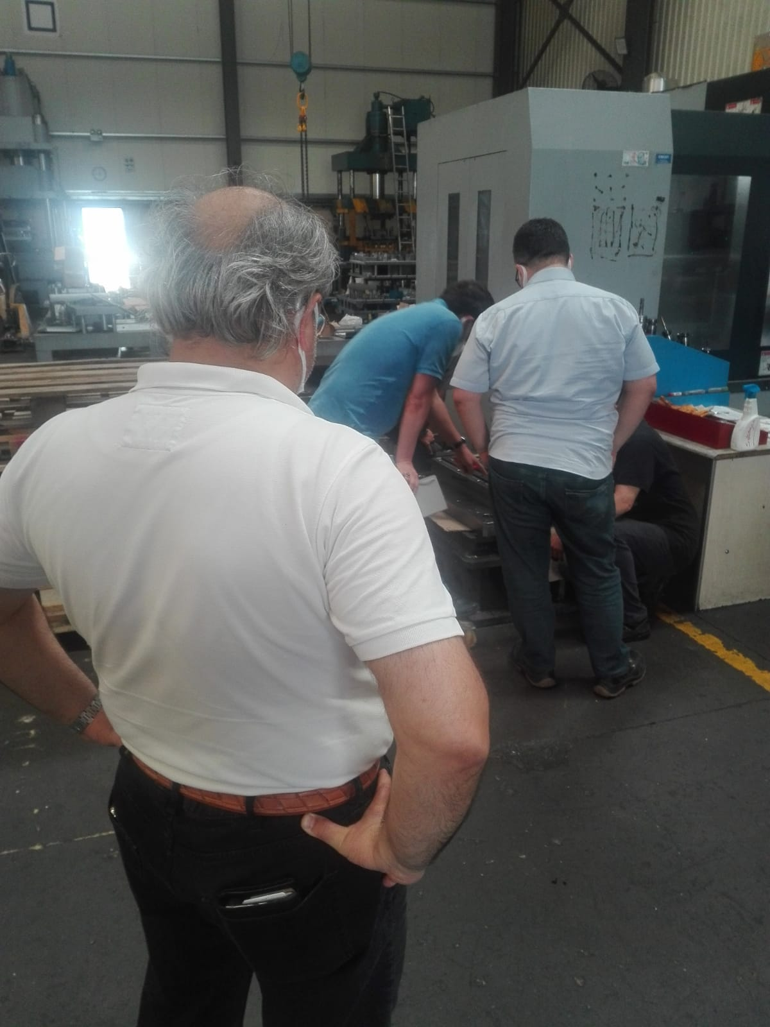
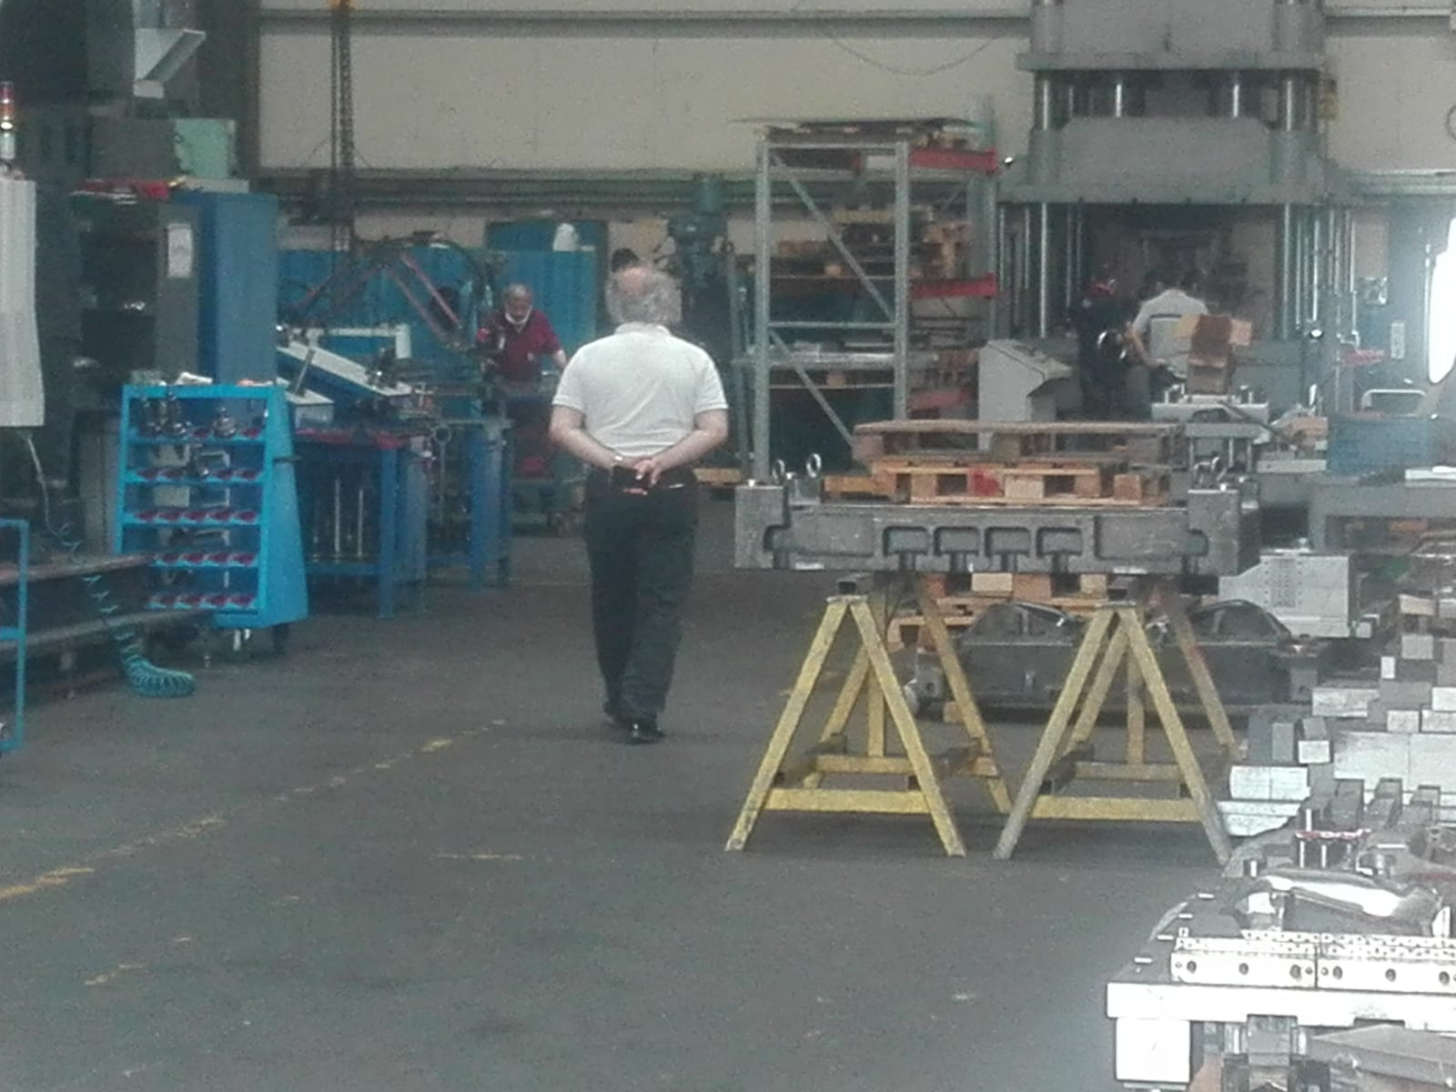
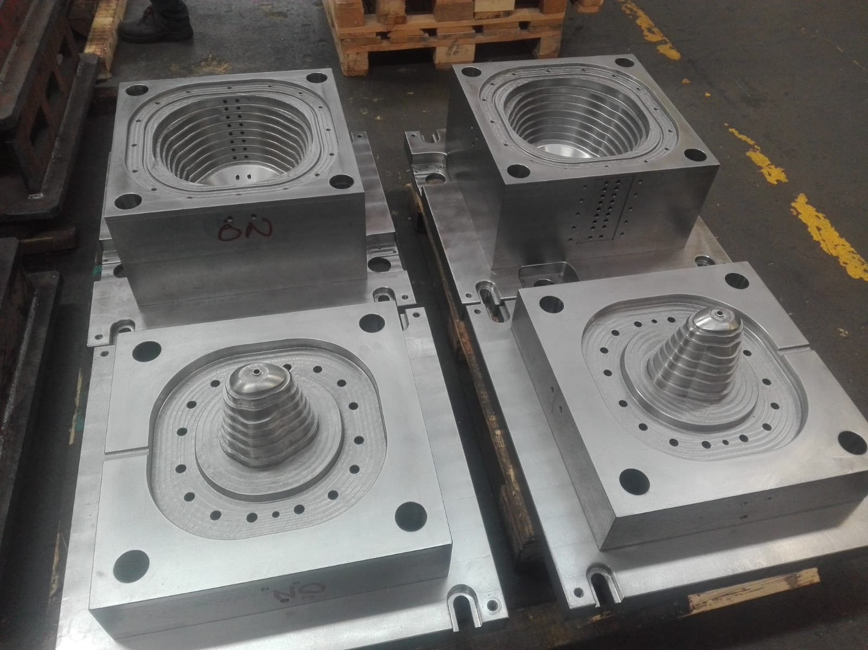
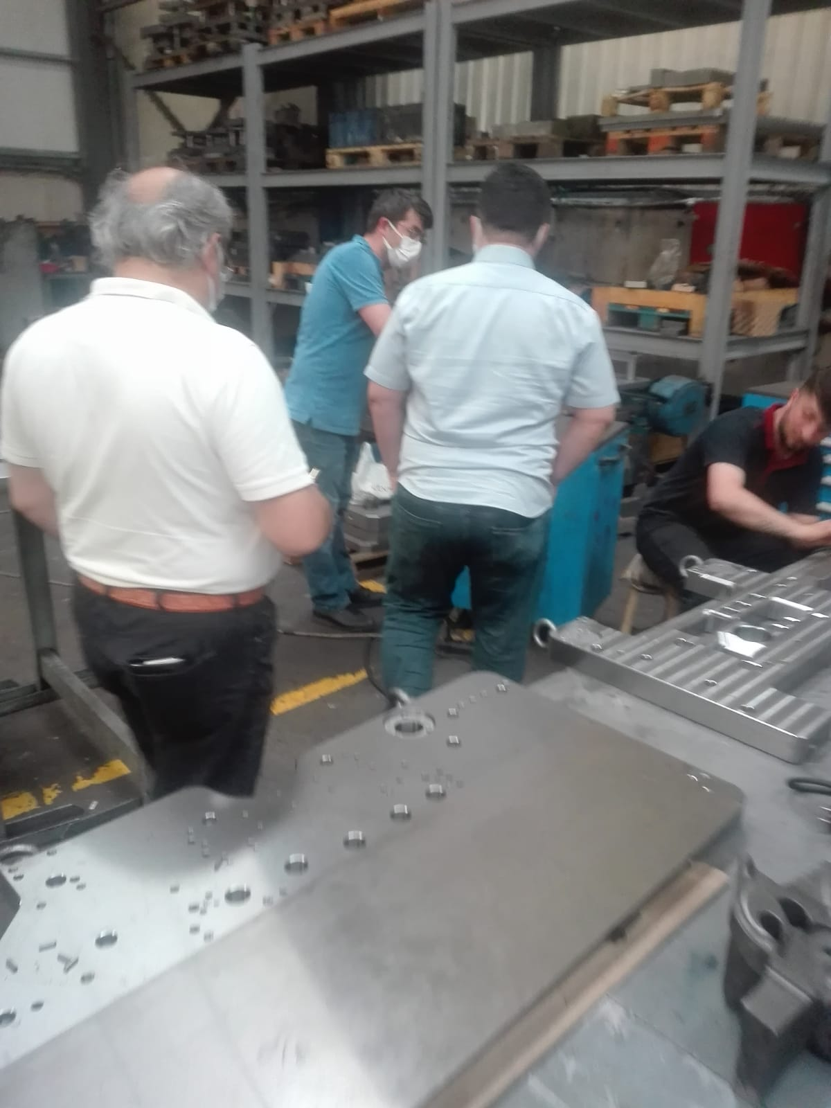

Slide 15
BİZİ İZLEDİĞİNİZ İÇİN TEŞEKKÜR EDERİZ.

